Slide 1
Shell

Slide 2
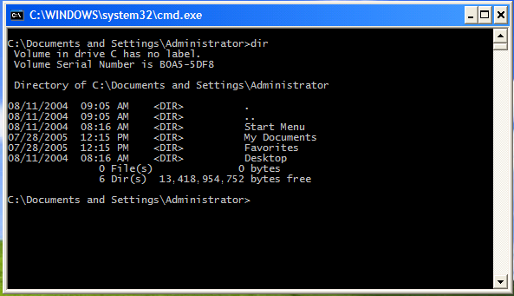

Slide 3
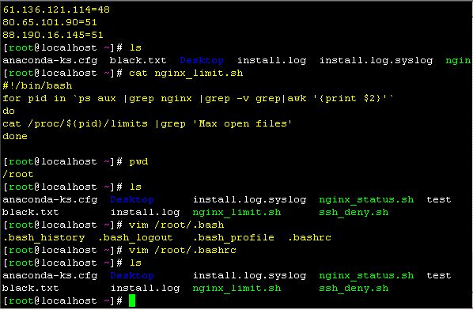
Bash

Slide 4
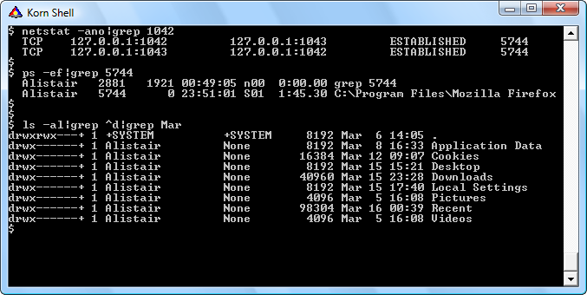
Ksh

Slide 5
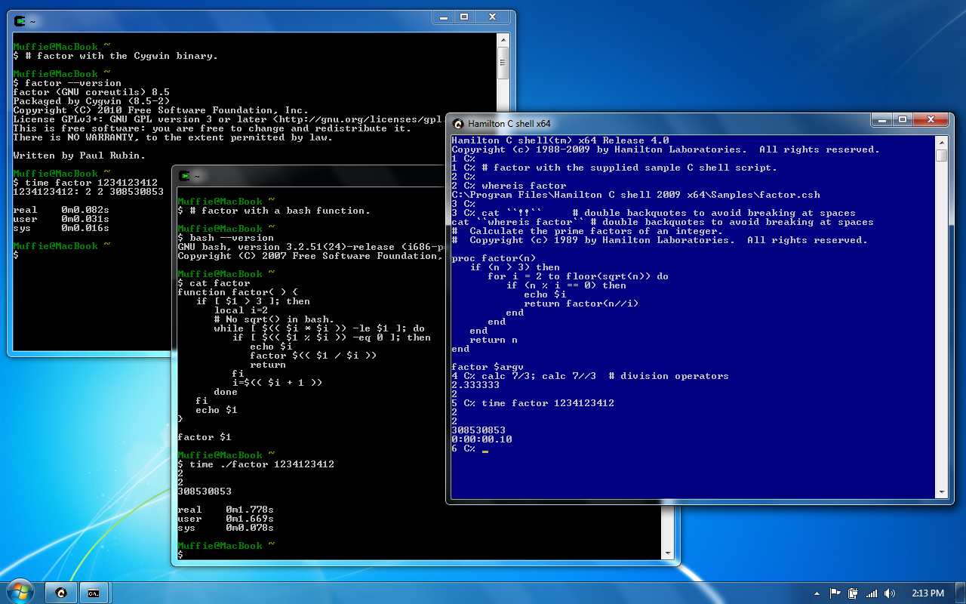
Csh

Slide 6
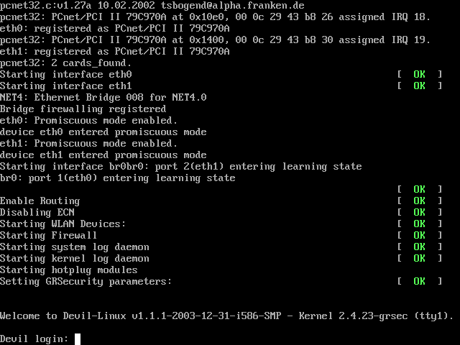
键入你的用户名

Slide 7


Slide 8
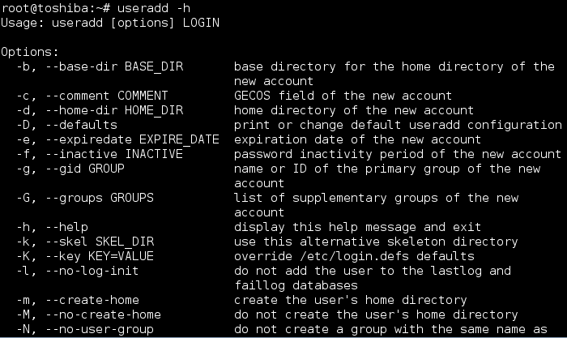

Slide 9
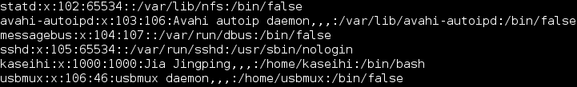
/etc/passwd
用户名
用户ID
组ID
帐号的说明
主目录
登陆Shell
加密后的口令

Slide 10

用passwd命令修改新增用户口令

Slide 11
用id命令查看当前“我”的身份

Slide 12
变量
变量无需事先声明
变量值总是作为字符串存储，做数值计算时，自动转换为数字
创建或修改一个变量：变量名=变量值
显示变量的值：echo $变量名
删除变量：unset 变量名
导出环境变量：export 变量名

Slide 13
环境变量
set env
.bash_profile
.bash_history
.bashrc
/etc/profile：建立全系统通用的初始环境，用户每次登录时，第一个被执行

Slide 14
PATH PS1 PS2 HOME
source命令 .
cd
pwd
man
info

Slide 15
stdin(0)，stdout(1)，stderr(2)
ls | less
sort | grep aaa | tee bb | wc
>、>>、<、<<
2>&1
set –o noclobber
>|
exec
Notes:
less /etc/passwd
less < /etc/passwd
ls –lrt | less

Slide 16
文件名扩展
*
？
[,] [-]
{,} {-}

Slide 17
read命令从终端读入字符串放在指定的变量中
#!/bin/bash
echo -n “Enter name of file to delete:”
read file
echo “You want to delete $file ?”
echo “That was YOUR decision!”

Slide 18
test命令
test命令用来完成字符串比较，数值比较，文件测试和逻辑操作符
字符串比较:
= 比较两个字符串是否相等
test “1” = “2”
!= 比较两个字符串是否不等
test “1” = “1”
-n 检查字符串长度是否大于0
test –n “”
-z 检查字符串长度是否等于0
test -z “”

Slide 19
test命令
test命令用来完成字符串比较，数值比较，文件测试和逻辑操作符
数值比较:
-eq 比较两个数值是否相等
test 1 –eq 2
-ge 比较前者是否大于等于后者
-le 比较前者是否小于等于后者
-ne 比较两个数值是否不等
-gt 比较前者是否大于后者
-lt 比较前者是否小于后者

Slide 20
test命令
test命令用来完成字符串比较，数值比较，文件测试和逻辑操作符
文件测试比较:
-d 检查文件是否是一个目录
test –d .inputrc
-f 检查是否是个文件
-e 检查文件名是否存在
-r 检查对此文件或目录有“读”的权限
-s 检查文件长度是否大于 0
-w 检查对此文件或目录有“写”的权限
-x 检查对此文件或目录有“执行”的权限

Slide 21
test命令
test命令用来完成字符串比较，数值比较，文件测试和逻辑操作符
逻辑操作:
! negate (NOT) a logical expression
test ! 1 –lt 2
-a logically AND two logical expressions
test 1 –lt 2 –a 2 –lt 3
-o logically OR two logical expressions
test 1 –lt 2 –o 2 –lt 3

Slide 22
test命令
test命令，就是[命令，用]配对
[ s1 = s2 ] (true if s1 same as s2, else false)
[ s1 != s2 ] (true if s1 not same as s2, else false)
[ s1 ] (true if s1 is not empty, else false)
[ -n s1 ] (true if s1 has a length greater then 0, else false)
[ -z s2 ] (true if s2 has a length of 0, otherwise false)
[ n1 -eq n2 ] (true if n1 same as n2, else false)
[ n1 -ge n2 ] (true if n1greater then or equal to n2, else false)
[ n1 -le n2 ] (true if n1 less then or equal to n2, else false)
[ n1 -ne n2 ] (true if n1 is not same as n2, else false)
[ n1 -gt n2 ] (true if n1 greater then n2, else false)
[ n1 -lt n2 ] (true if n1 less then n2, else false)
[ -d fname ] (true if fname is a directory, otherwise false)
[ -f fname ] (true if fname is a file, otherwise false)
[ -e fname ] (true if fname exists, otherwise false)
[ -s fname ] (true if fname length is greater then 0, else false)
[ -r fname ] (true if fname has the read permission, else false)
[ -w fname ] (true if fname has the write permission, else false)
[ -x fname ] (true if fname has the execute permission, else false)

Slide 23
expr：对表达式求值，并打印结果
expr 5 / 3
expr 5 % 2
Notes:
Man expr

Slide 24
if语句
if [ expression ];
then
statements
elif [ expression ];
then
statements
else
statements
fi

Slide 25
#!/bin/bash
echo -n “Enter your login name: ”
read name
if [ “$name” = “$USER” ];
then
echo “Hello, $name. How are you today ?”
else
echo “You are not $USER, so who are you ?”
fi

Slide 26
#!/bin/bash
echo “Enter a path: ”; read x
if cd $x; then
echo “I am in $x and it contains”; ls
else
echo “The directory $x does not exist”;
exit 1
fi

Slide 27
case语句
case $var in
val1)
statements;;
val2)
statements;;
*)
statements;;
esac

Slide 28
for语句
for var in list
do
statements
done
#!/bin/bash
for x in paper pencil pen
do
echo “The value of variable x is: $x”
sleep 1
done

Slide 29
偷懒的for语句
#!/bin/bash
for x
do
echo “The value of variable x is: $x”
sleep 1
done

Slide 30
while语句
while expression
do
statements
done

Slide 31
until语句
until expression
do
statements
done

Slide 32
函数
函数的声明要写在使用函数的语句之前
function 函数名()
{
statements
}

Slide 33
特殊的shell变量
$# 传递给脚本或函数的参数个数
$0 脚本程序自身的名称（命令行名称）
$1 传给脚本或函数的第一个参数
$2 $3 $4
$? 上一条语句的返回值
$$ 执行本脚本的进程的PID值
$* 将所有的参数作为一个字符串
$@ 将所有的参数分解为包含若干字符串的数组

